Slide 1
Синдром эмоционального выгорания.
Профессиональные навыки поведения в эмоционально напряженных ситуациях

Slide 2
Синдром выгорания
Синдром эмоционального выгорания (СЭВ) - это реакция организма, возникающая вследствие продолжительного воздействия профессиональных стрессов средней интенсивности

Slide 3
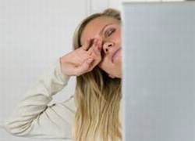
Синдром выгорания
Синдром выгорания относится в том числе к феномену личностной деформации. Выгорание развивается, как правило, у тех, кто по роду своей деятельности должен много общаться. Особенно часто синдром выгорания развивается у педагогов.

Slide 4
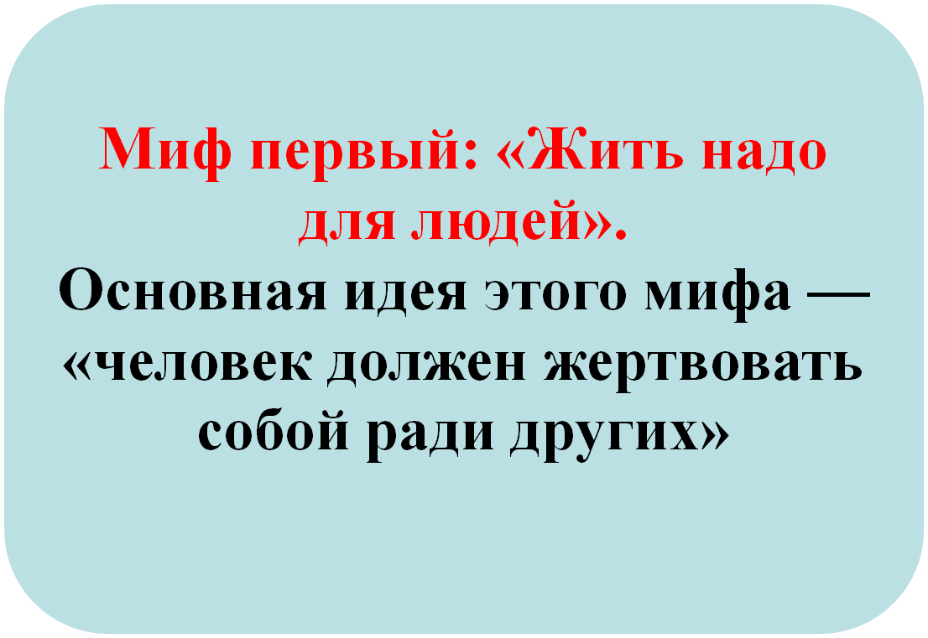
МИФЫ
Миф первый: «Жить надо для людей».
Основная идея этого мифа — «человек должен жертвовать собой ради других»

Slide 5
Работа над преодолением мифа
Вы живой человек, поэтому имеете право заботиться о себе.
Гордитесь тем, как вы выполняете свой круг обязанностей, пусть и небольшой, не бойтесь делать ошибок – нет ни одного человека на земле, который бы их не совершал.

Slide 6
МИФЫ
Миф второй: «Если не я, то кто же?»
Очень часто педагог чувствует себя комфортно только когда он помогает кому-то, считает, что он, во что бы то ни стало, обязан помогать всем

Slide 7
Работа по преодолению мифа
Лучший способ позаботиться о человеке — помочь ему понять, что он может решать проблемы самостоятельно.
Каждый раз, когда вам хочется кого-нибудь спасти, задавай­те себе два вопроса: «Так ли уж ему это нужно?» и «Может, он справится сам?».

Slide 8
МИФЫ
Миф третий: «Работа превыше всего!»
Педагог очень часто убежден, что работу никто кроме него сделать не может
Завершив одно дело, не дает себе возможности остановиться, оглянуться, порадоваться, а без передышки отыскивает и штурмует еще более высокую гору.

Slide 9
Рекомендации по преодолению мифа
«Бессердечье к себе — это тоже увечье». Педагог имеете право на свободное время!
Придя домой, сразу примите душ и переоденьтесь. Так вы
психологически разграничите две разные сферы жизни: работу и отдых.

Slide 10
Профессиональные навыки поведения в эмоционально напряженных ситуациях
Работа над мифами – это предварительный этап перед основной работой в интерактивной форме, которая позволяет помочь педагогам овладеть основными приемами самоподдержки.

Slide 11
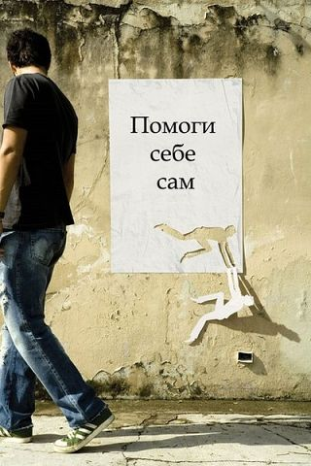

Slide 12
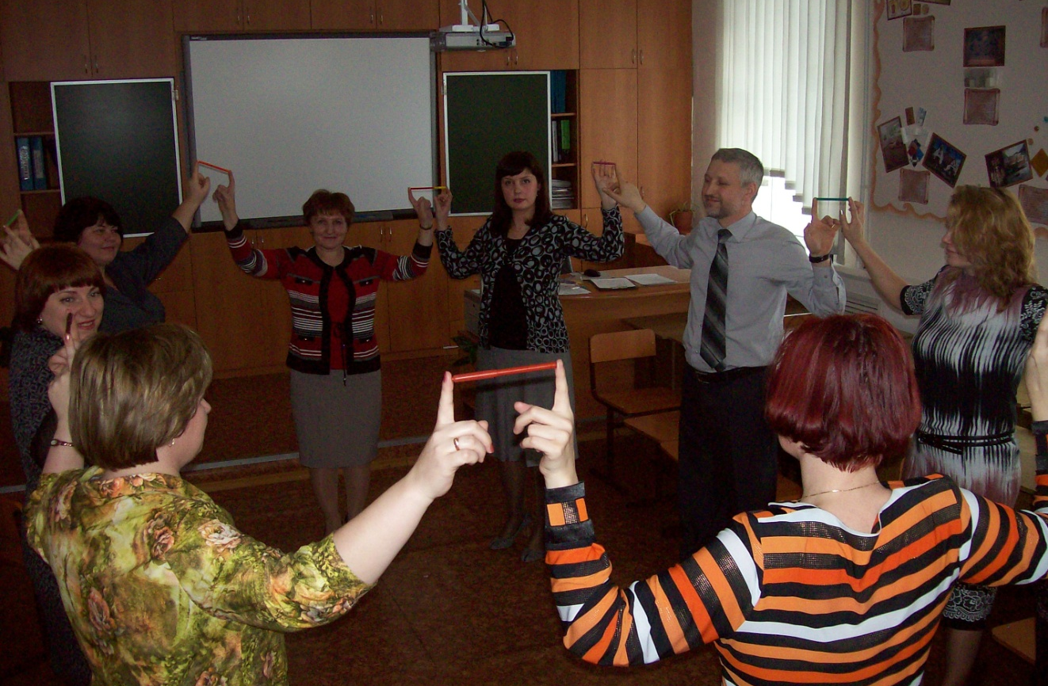
Психологическая гостиная

Slide 13
Спасибо
за
внимание !!!!!

